Slide 1
Gewalt verhindern, Geflüchtete schützen: Ziviles Peacekeeping
.
Notes:
Powerpoint: Bund für Soziale Verteidigung e.V., Schwarzer Weg 8, 32423 Minden, erstellt von Christine Schweitzer (1/2020)
Fotos: Die meisten © Nonviolent Peaceforce oder Christine Schweitzer; einige von Websites von EAPPI, Witness for Peace und Peace Brigades International.
<Foliennummer>

Slide 2
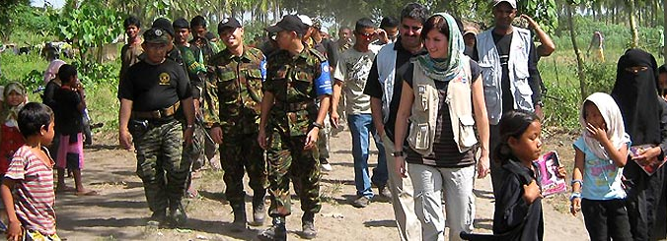
Worum geht es?
Es gilt als die Aufgabe von Polizei und Militär, Menschen vor Gewalt zu schützen. Aber in Kriegsgebieten oder in fragilen Staaten versagen sie dabei oft; manchmal gehören sie zu denen, die die Menschenrechte verletzen. Dort braucht es andere Mechanismen des Schutzes. Einer davon ist das Zivile Peacekeeping.
Notes:
Foto: Straßenszene in den Philippinen. Foto: NP
<Foliennummer>

Slide 3
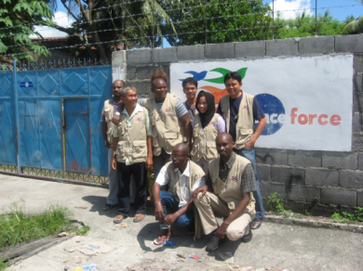
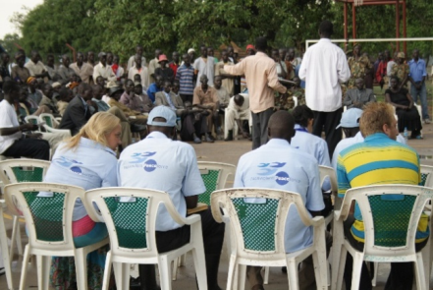
Ziviles Peacekeeping
Ziviles Peacekeeping ist der Begriff für den Schutz von Zivilist*innen vor Gewalt in Konfliktsituationen durch unbewaffnete Friedensfachkräfte. Diese sind vor Ort präsent und wenden vielfältige Instrumente an, Gewalt zu verhindern und Menschen zu schützen.
Diese Aufgabe kann von internationalen und einheimischen Friedensfachkräften wahrgenommen werden.
Notes:
Fotos von links: EAPPI = Ökumenisches Begleitprogramm in Palästina und Israel; Team von Nonviolent Peaceforce in den Philippinen; Beobachter*innen von NP im Südsudan; Witness for Peace
<Foliennummer>

Slide 4
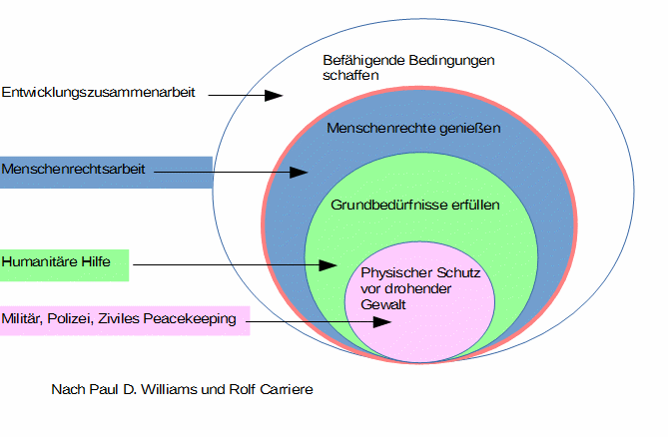
Ziviles Peacekeeping ist die Aufgabe, die sich direkt um die Verhinderung von Gewalt kümmert
Notes:
<Foliennummer>

Slide 5
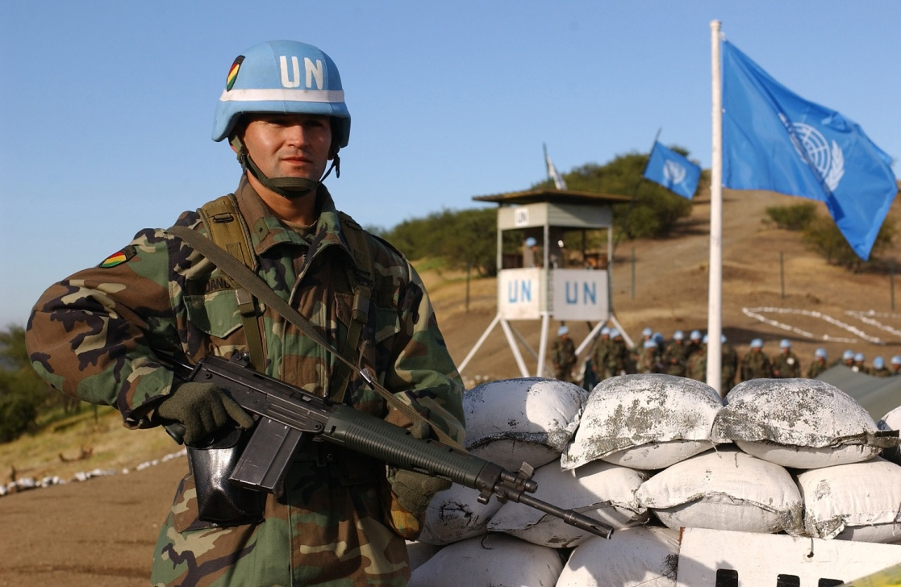
Macht das nicht die UN?
Der Begriff des Peacekeepings wurde durch die Vereinen Nationen geprägt, die Truppen (sog. „Blauhelme“ ) zur Überwachung von Waffenstillständen und Friedenssicherung einsetzen. Waffen werden zum Selbstschutz und manchmal auch zur Durchsetzung des Mandats getragen. Ihr Einsatz erfolgt auf Einladung des Gastlandes oder auf Beschluss des UN-Sicherheitsrates hin.
Das Zivile Peacekeeping (ZPK) ist damit nicht vergleichbar – die Friedensfachkräfte tragen keine Waffen. Falls sie zivilgesellschaftlichen Organisationen angehören, sind sie nicht an die Weisungen bestimmter Regierungen gebunden. Zahlenmäßig sind Projekte des ZPK meist kleiner – maximal dreistellige Zahlen statt statt vier- bis fünfstelligen beim militärischen Peacekeeping sind die Regel.
Es gab aber auch Missionen inter- nationaler Organisationen, die als ZPK angesehen werden können, z.B. die OSZE Kosovo Verification Mission 1998-99.
Notes:
Das Foto zeigt einen bolivianischen Soldaten bei einer Übung.
<Foliennummer>

Slide 6
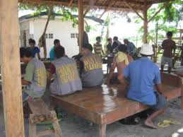
Es gibt verschiedene NROs, die weltweit arbeiten, u.a.:
Peace Brigades International (PBI), die sich auf die Schutzbegleitung von Menschenrechtsverteidiger*innen spezialisiert haben – sie sind in ihren Büros oder Gemeinschaften präsent oder begleiten sie als „unbewaffnete Bodyguards“ .
Das Ökumenische Begleitprogramm in Palästina und Israel (EAPPI), das vom Weltkirchenrat initiiert wurde, beobachtet und begleitet Menschen in Palästina, die gewaltfrei für ihre Rechte kämpfen.
Nonviolent Peaceforce (NP) ist eine internationale Organisation, die teilweise über 150 Mitarbeiter*innen vor Ort in Kriegsgebieten hat. Sie ist derzeit (2020) im Südsudan, den Philippinen, Myanmar und Irak tätig.
Außerdem gibt es mehrere Gruppen, die sich als “Peace Teams“ bezeichnen.
Es wäre aber ein Irrtum, anzunehmen, dass aus- schließlich internationale Organisationen in diesem Feld tätig sind. In vielen Ländern gibt es lokale oder nationale Organisationen, die erfolgreich ihre Mitbürger*innen vor Schaden bewahren.
Notes:
Foto: Bantay Ceasefire (s. nächste Folie)
<Foliennummer>

Slide 7
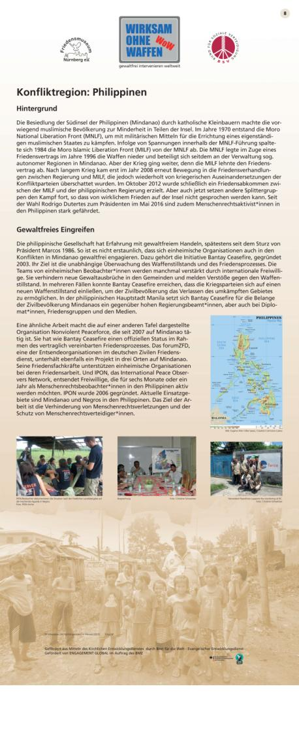
Beispiel: Mindanao (Philippinen). Dort sind:
Nonviolent Peaceforce, eine internationale NRO, die einen offiziellen Status im Rahmen des staatlichen Friedensprozesses und dem von Malaysia geleiteten International Monitoring Teams innehat und dort mit (u.a.) Bantay Ceasefire für den Schutz von Zivilbevölkerung zuständig ist.
Bantay Ceasefire, ein Projekt verschiedener philippinischer Organisationen, die im Feld der Friedensbildung und des Peacebuilding tätig sind. Es hat die verschiedenen Waffenstillstände, die vor dem endgültigen Friedensschluss bestanden, beobachtet und griff ein, wo deren Verletzung drohte.
IPON (Int‘l Peace Observers Network) ist ein internationales Netzwerk, das Beobachter*innen u.a. zu Wahlen entsendet.
Notes:
Foto rechts: Eine Tafel der Ausstellung „Wirksam ohne Waffen“. Die 17 Roll-Ups können beim BSV ausgeliehen werden (info@soziale-verteidigung.de).
Eine kleine Geschichte zu NP: Regierungssoldaten und Rebellen haben Stützpunkte nicht weit voneinander entfernt. Eines Tages beobachten Dorfbewohner*innen, wie die Regierungstruppen mit allem Gerät ihren Stützpunkt verlassen. Normalerweise würden sie jetzt fliehen, weil sie davon ausgehen müssten, dass die Soldaten die Rebellen angreifen wollen. Aber NP hatte sie bei dem Aufbau eines Frühwarnsystems unterstützt. Sie nutzen das und rufen erstmal im Büro von NP an. Der dortige Mitarbeiter hat die Handynummern der lokalen Kommandeure der Regierungstruppen wie der Rebellen auf seinem Handy gespeichert, weil das Team beide gut kennt. Er ruft die Soldaten an: „Was macht Ihr denn da?“ Die Antwort: „Wir werden verlegt, kein Angriff geplant“. Das teilt der NP-Mitarbeiter den Rebellen mit, die sich ihrerseits schon für einen Kampf bereit machten, und dann den Dorfbewohner*innen. Ergebnis: Eine mögliche Eskalation durch einen Kampf aus einem Missverständnis heraus und Flucht von Zivilbevölkerung wurde vermieden.
<Foliennummer>

Slide 8
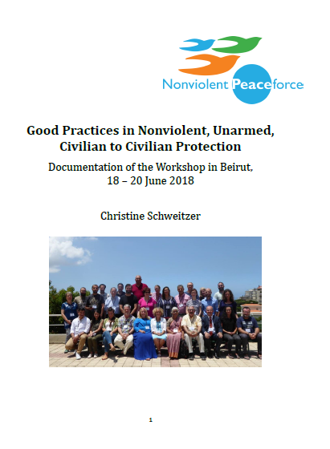
Ziviles Peacekeeping ist erfolgreich:
Leben werden gerettet.
Frauen, Kinder und Männer werden vor Missbrauch geschützt.
Gemeinschaften können zu Hause bleiben; oder wenn sie fliehen müssen, sind sie gut vorbereitet.
ZPK schafft Raum für Frieden und Menschen- rechtsarbeit lokaler Akteure, weil es sie schützt.
Beziehungen in geteilten Gemeinschaften werden wiederhergestellt.
Konflikte werden verhindert oder beigelegt.
Mechanismen der Frühwarnung werden geschaffen.
Das Verhalten von bewaffneten Akteuren wird beeinflusst.
Notes:
Das Foto rechts ist eine von inzwischen mehreren Dokumentationen zu „guter Praxis“ im Zivilen Peacekeeping, die bei Nonviolent Peaceforce erschienen sind: https://www.nonviolentpeaceforce.org/what-we-do/about-3/new-report-good-practices2
<Foliennummer>

Slide 9
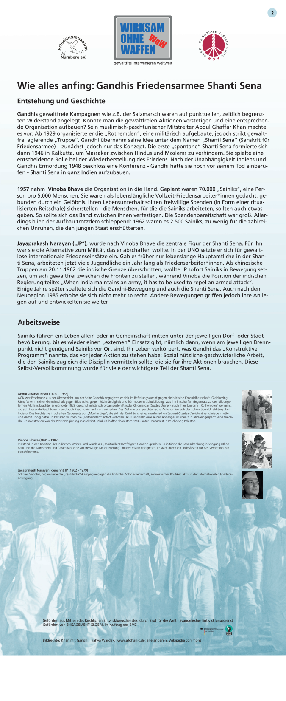
Wieso geht das?
„Die Welt schaut zu“ ist oftmals ein Faktor, der Gewaltbereite stoppt.
Beziehungen zu „Influencern“ vor Ort (Führungspersönlichkeiten) werden aufgebaut, die ihrerseits Gewaltbereite stoppen können.
Aufbau von Vertrauen und Beziehungen zu allen Seiten ermöglichen Kommunikation und Zivile Konfliktbearbeitung.
Die Fähigkeit lokaler Gemeinschaften, sich selbst zu schützen, wird gestärkt.
Die tiefsitzende Überzeugung, dass in Extremsituationen „nur Gewalt hilft“, ist oftmals eine Illusion. Im Gegenteil, manchmal kann das Tragen von Waffen eine zusätzliche Gefährdung bedeuten, weil man zu einem “legitimen“ militärischen Ziel wird.
Notes:
„Die Welt schaut zu“: Die meisten (potenziellen) Gewalttäter schrecken vor Öffentlichkeit zurück. Sie wollen nicht das Gesicht verlieren, und fürchten – besonders, wenn sie mit Regierungskreisen verbunden sind – internationale Sanktionen.
„Beziehungen“: Mobs oder Milizen bestehen meist aus jungen Männern. Diese einflussreichen Persönlichkeiten, z.B. Pastoren oder Imame, Lehrer*innen oder Clanälteste üben oft Einfluss auf junge Leute aus und können sie von Gewalttaten abhalten.
<Foliennummer>

Slide 10
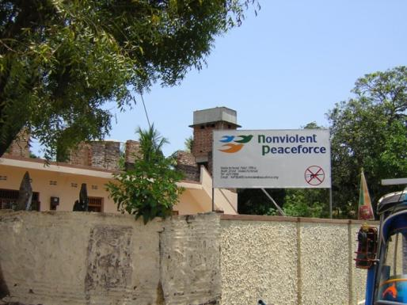
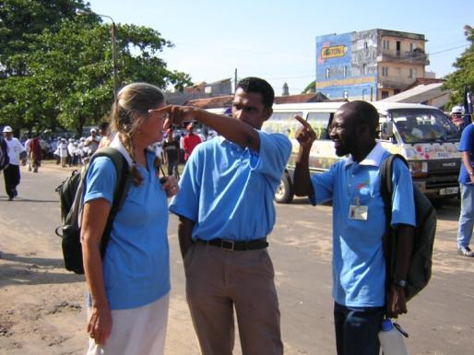
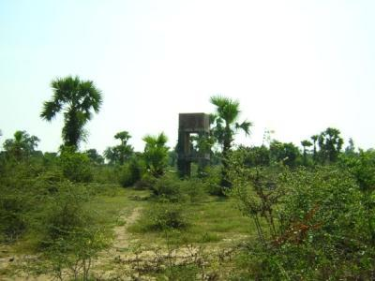
Ein Beispiel: NP in Sri Lanka
Nonviolent Peaceforce war während des Bürgerkriegs in den 2000ern im Osten Sri Lankas tätig. Dort gibt es gemischte Dörfer mit hinduistischen Tamilen und Muslimen. Die Spannungen waren hoch, da viele Tamilen den Aufständischen angehörten; die Muslime diese eher nicht unterstützten. Es kam immer wieder vor, dass eines Morgens jemand ermordet am Straßenrand gefunden wurde. Das führte oft dazu, dass die Jugendlichen der Seite des Opfers in der nächsten Nacht loszogen, um Rache zu nehmen. Darauf dann rächten sich wieder die anderen, und die Abwärtsspirale setzte sich fort. Nonviolent Peaceforce baute Kontakten zu Dorfältesten und Imamen auf und ermutigte sie, in solchen Situationen schnell gemeinsam zu beraten und „ihre“ Jugendlichen von weiteren Gewalttaten abzuhalten. Gleichzeitig verhinderte ihre Präsenz, dass Kinder von den Rebellen entführt und zu Kindersol- dat*innen gemacht wurden.
Notes:
Fotos: Sri Lanka. Links: Überreste eines zerstörtes Dorfes. Oben rechts: Büro von Nonviolent Peaceforce (NP). Unten rechts: Drei Mitarbeiter*innen von NP.
<Foliennummer>

Slide 11
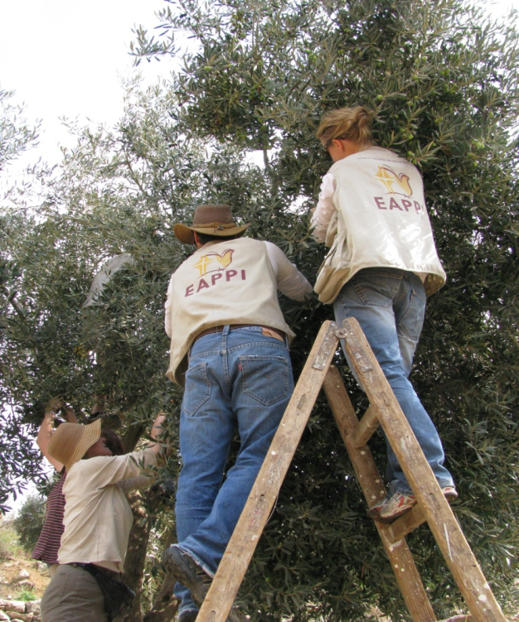
Und was wird da gemacht? Aufgabenfelder sind u.a.:
Präsenz und Gewaltprävention in Flüchtlingscamps.
Schutz vor geschlechtsspezifischer Gewalt.
Schutzbegleitung für Menschenrechtsverteidiger*innen und andere Aktivist*innen.
Monitoring von Waffenstillständen und anderen Übereinkommen.
Prävention von Gewalt während potenziell besonders gefährlicher Situationen, z.B. vor und während Wahlen oder Referenden, oder bei Demos
Aufbau lokaler Frühwarnsysteme; Kontrolle von Gerüchten;
Schutz von politisch engagierten Gemeinden, die sich selbst zu Friedenszonen erklären.
Notes:
Foto: Freiwillige von EAPPI helfen bei de Olivenernte in den palästinensischen Gebieten. Dabei kommt es des Öfteren zu Übergriffen von israelischen Siedlern, weshalb palästinensische Bauern über die Anwesenheit von Internationalen froh sind.
<Foliennummer>

Slide 12
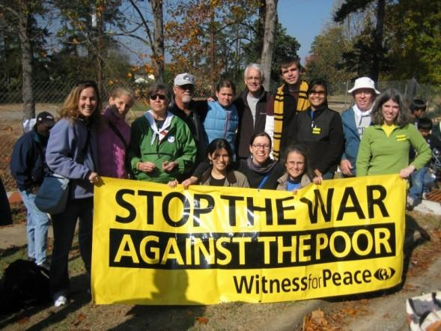
Präsenz und Patrouillieren bei gefährdeten Orten, seien es Schulwege und Schulen, Krankenhäuser, Brunnen oder Märkte.
Dazwischen-Stellen in akuten Gewaltsituationen
Schaffen von sicheren Orten, wo Gemeinschaften ihre Konflikte durch Dialog lösen können.
Anbahnung von Dialog zwischen Gruppen und Gemeinschaften in Konflikt
Aktive Ermutigung und Empowerment von Zivilgesellschaft, ihren Schutz in die eigenen Hände zu nehmen;
Trainings und Informationsvermittlung zu einschlägigen Themen
Öffentliches Eintreten (Advocacy) für Anliegen und Probleme, die beobachtet wurden.
Notes:
Foto: Witness for Peace ist eine US-amerikanische Gruppe, die entstand, als einige Kirchenmitglieder bei einem Besuch in einem Dorf in Nicaragua feststellten, dass die „Contras“, eine von den USA bezahlte Miliz, die gegen die sozialistische Regierung Nicaraguas kämpfte, sich durch ihre Präsenz von einem Angriff abhalten ließen. Daraufhin verbanden sie Präsenz im Kriegsgebiet mit Protest zuhause in den USA gegen den Krieg.
<Foliennummer>

Slide 13
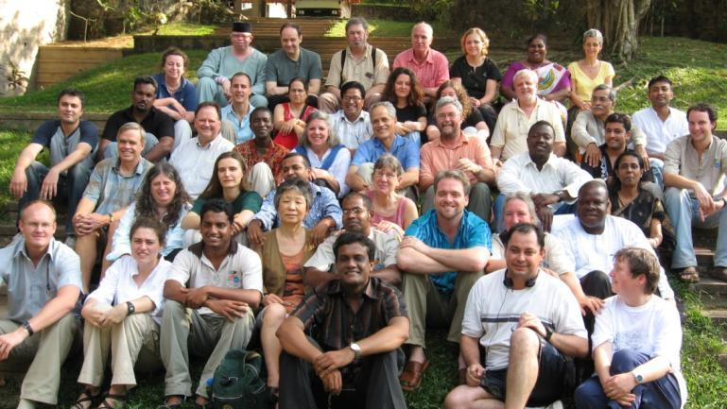
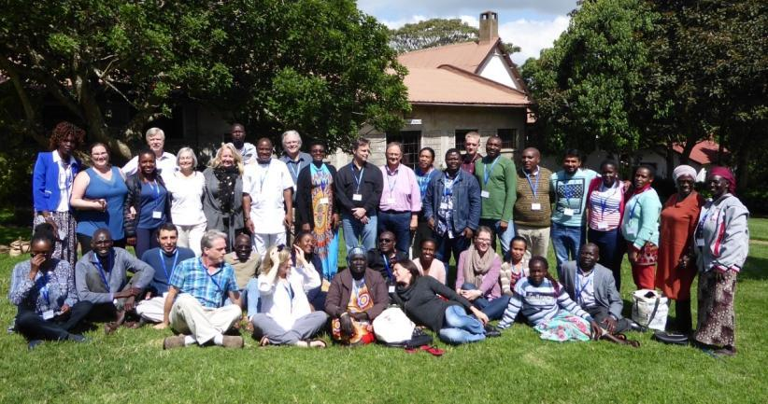
Wer macht diese Arbeit?
Wer die Freiwilligen bzw. die Fachkräfte sind, die diese Arbeit machen, ist je nach Organisation unterschiedlich. Viele Gruppen arbeiten mit Freiwilligen, die zwischen wenigen Wochen und 1-2 Jahren in die Projekte gehen. Andere, wie Nonviolent Peaceforce, setzen bezahlte Kräfte ein, die teilweise viele Jahre in einem Land tätig sind.
Es sind auch bei weitem nicht nur Menschen aus dem globalen Norden. Speziell bei Nonviolent Peaceforce kommt die Mehrzahl der Mitarbeiter*innen und Projektleiter*innen aus dem globalen Süden.
Notes:
Fotos: Bilder von Treffen von Nonviolent Peaceforce.
<Foliennummer>

Slide 14
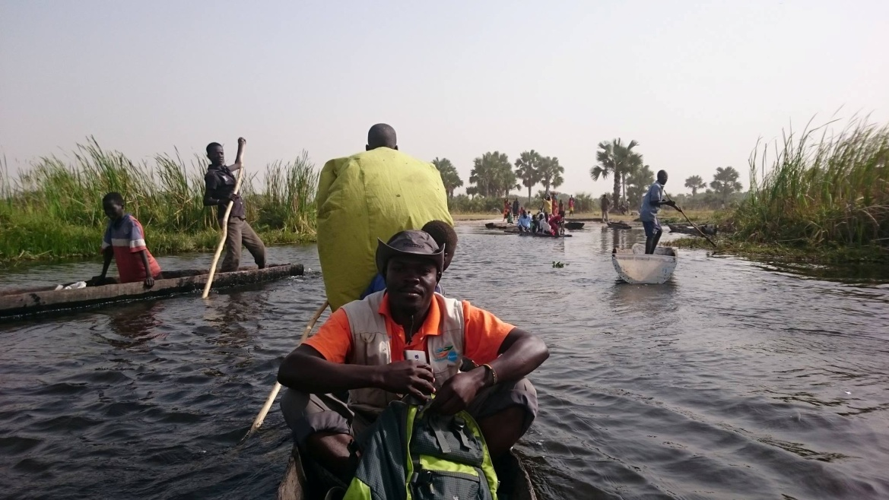
Ist das nicht zu gefährlich?
Arbeit in Kriegsgebieten oder dort, wo Menschenrechtsverletzungen an der Tagesordnung sind, ist nie ganz ungefährlich. Deshalb legen alle Organisationen, die diese Arbeit machen, viel Gewicht auf Sicherheitsmaßnahmen. Doch anders als wie bei militärischen Peacekeepern sind diese so gestaltet, dass enger Kontakt zu der Bevölkerung möglich ist – es gibt kein sich hinter Zäune oder Mauern zurückziehen. Und Evakuierung, falls sie nötig ist, bedeutet meist nur die vorübergehende Verlegung in einen sichereren Teil des Landes.
Ein Restrisiko bleibt – das gilt für Menschen im Zivilen Peacekeeping genauso wie für all jene, die sich hier in Deutschland z.B. für eine Arbeit bei der Polizei oder der Feuerwehr entscheiden.
Notes:
<Foliennummer>

Slide 15
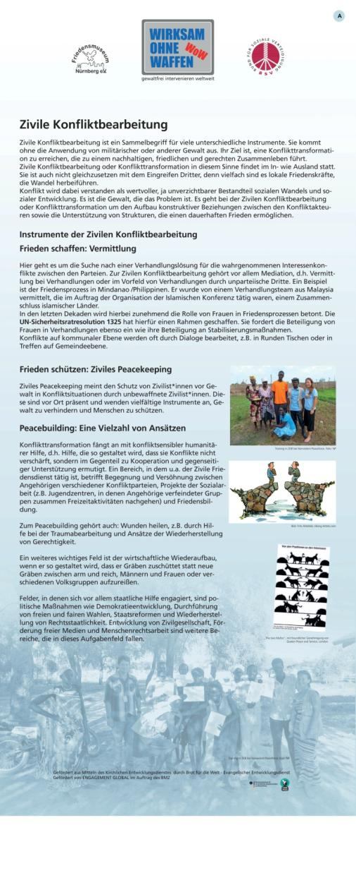
Und wer bezahlt das?
Auch das ist unterschiedlich. Viele der kleineren Peace Teams finanzieren sich allein durch Spenden ihrer Mitglieder und Unterstützer*innen. Größere, professionelle Organisationen bemühen sich um Finanzierung durch die Vereinten Nationen, die EU und bestimmte einzelne Regierungen.
Das Geld reicht aber meist bei Weitem nicht aus. Was benötigt würde, sind viel mehr Mittel für Zivile Konfliktbearbeitung im allgemeinen und für Ziviles Peacekeeping als eines ihrer Instrumente. Im Moment sind in Deutschland 10x mehr Mittel für das Militär als für zivile Maßnahmen vorgesehen. Friedensorganisationen fordern, dass dieses Verhältnis umgekehrt wird.

Slide 16
Politische Anerkennung
Notes:
Die Arbeit des Zivilen Peacekeepings (englisch oft: Unarmed Civilian Protection) wird in mehreren-UN-Berichten und in den deutschen Leitlinien zur Krisenprävention („Krisen verhindern, Konflikte bewältigen, Frieden fördern.“, 2017) als zu fördernde Aufgabe benannt.
HIPPO Bericht (ein Bericht eines Hohen Unabhängigen Panels 2015 zu Friedensoperationen¹
Peace Architecture Bericht²
Women, Peace and Security Bericht zur Umsetzung von UN-Resolution 1325 ³
1 http://www.un.org/sg/pdf/HIPPO_Report_1_June_2015.pdf
2http://www.un.org/en/peacebuilding/pdf/150630%20Report%20of%20the%20AGE%20on%20the%202015%20Peacebuilding%20Review%20FINAL.pdf
3 http://wps.unwomen.org/~/media/files/un%20women/wps/highlights/unw-global-study-1325-2015.pdf
<Foliennummer>

